Slide 1

2
4
2
مراجعة
الدرس 4
الدرس 3
الدرس 2
الدرس 1

Slide 2






أيقونات توجيهية
توجيهات الأستاذ(ة)
تعيين تلميذ للإجابة
المرور بين الصفوف
عرض فيديو
المرور للشريحة الموالية بعد عرض الفيديو
العمل في ثنائيات

Slide 3

(ة)خاص بالأستاذ
برمجة الأسبوع الثاني
الدرس 2
الدرس 1
التجميع بالتساوي (1)
التوزيع بالتساوي (1)
الدرس4
الدرس3
حل المسائل (المقارنة)
التجميع بالتساوي (2)
مراجعة
مراجعة وتثبيت دروس الأسبوع

Slide 4
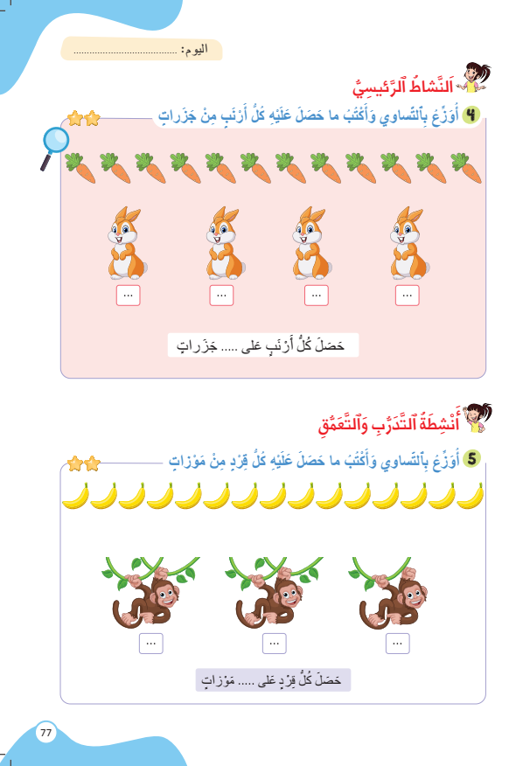
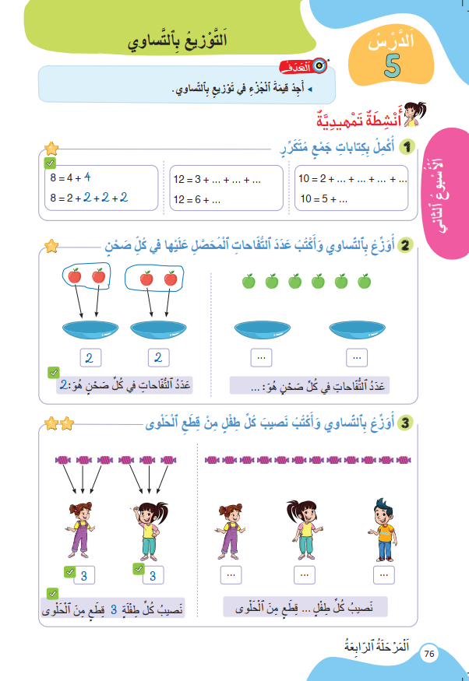
درس اليوم
(ة)خاص بالأستاذ
التوزيع بالتساوي

Slide 5



(ة)خاص بالأستاذ
مراحل الدرس
1
افتتاح الدرس
1
15
1
2
نمذجة
10
1
ممارسة موجهة
3
15
1
ممارسة مستقلة
4
12
1
اختتام الدرس
5
3

Slide 6
(ة)خاص بالأستاذ
عند نهاية الدرس
على الأقل 80% من المتعلمين سيكونون قادرين على:
إيجاد قيمة الجزء في توزيع بالتساوي.

Slide 7

(ة)خاص بالأستاذ
افتتاح الدرس
1
الحساب الذهني
1

Slide 8



مرحباً، سنتابع درسا جديدا مع مجد وندى.

Slide 9
لنتذكر استراتيجية الحساب السريع لحساب جداء عدد من رقم وعدد مضاعف لــــ 10
7 x 50 = ….

Slide 10
أولا : نحدد رقم العشرات في العدد المضاعف لــــ 10
7 x 50 = ….

Slide 11

ثانيا: أحسب جداء العدد ورقم العشرات
7 x 50 = 35.

Slide 12
أضيف 0 على يمين النتيجة لأنني ضربت في مضاعف للعدد 10
7 x 50 = 350

Slide 13
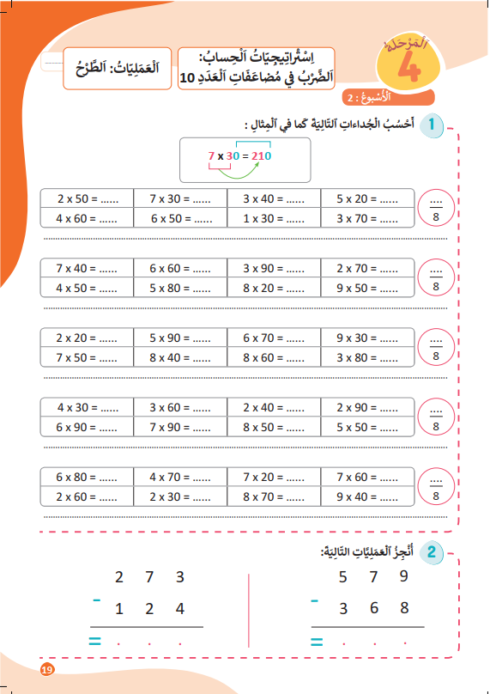
خذوا كراسات الحساب الذهني الصفحة 19

Slide 14
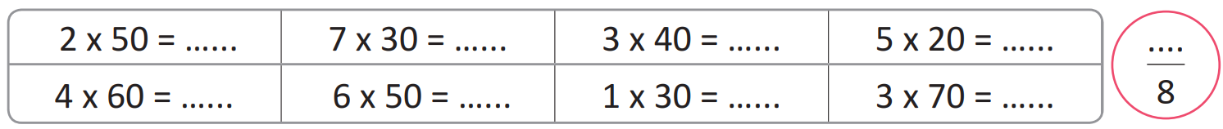
لديكم دقيقة لإنجاز هذه العمليات.

Slide 15
صححوا واكتبوا عدد الإجابات الصحيحة. لديكم دقيقة واحدة.
100
210
120
100
240
300
30
210

Slide 16
(ة)خاص بالأستاذ
نمذجة
2
إيجاد قيمة الجزء في توزيع بالتساوي.

Slide 17

الآن سنتعلم كيف نوزع عناصر بالتساوي.

Slide 18
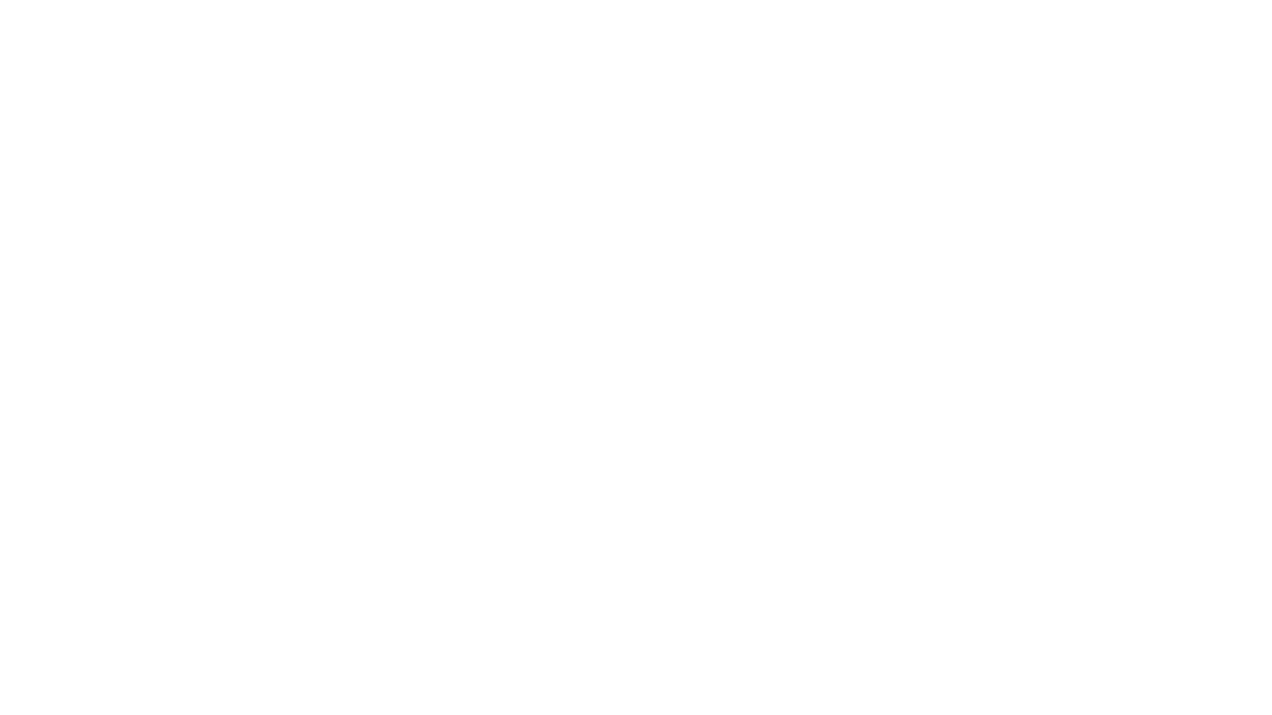
انتبهوا جيدا لشريط درس اليوم

Slide 19
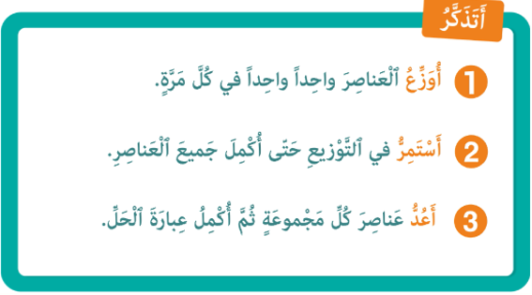
من يذكرنا بما تعلمناه مع مجد وندى حول توزيع عناصر بالتساوي؛

Slide 20
(ة)خاص بالأستاذ
ممارسة موجهة
3
النشاط 1
النشاط 2
النشاط 3

Slide 21
خذوا كراساتكم. سننجز النشاط 2 خطوة خطوة.

Slide 22
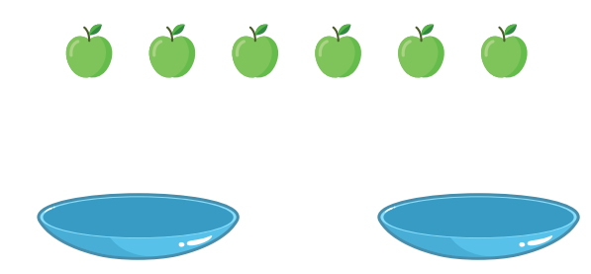
انتبهوا ، سنقوم بتوزيع التفاحات على الصحنين بالتساوي باتباع الخطوات التالية:

Slide 23


ماذا نفعل في الخطوة الأولى؟
أَعُدُّ عَناصِرَ كُلِّ مَجْموعَةٍ ثُمَّ أُكْمِلُ
3
أَسْتَمِرُّ في التَّوْزيعِ حَتىّ أُكْمِلَ جَميعَ الْعَناصِرِ
2
أُوَزِّعُ الْعَناصِرَ واحِداً واحِداً في كُلَّ مَرَّةٍ
1

Slide 24
وزعوا العناصر واحدا واحدا في كل صحن.
أَعُدُّ عَناصِرَ كُلِّ مَجْموعَةٍ ثُمَّ أُكْمِلُ
3
أَسْتَمِرُّ في التَّوْزيعِ حَتىّ أُكْمِلَ جَميعَ الْعَناصِرِ
2
أُوَزِّعُ الْعَناصِرَ واحِداً واحِداً في كُلَّ مَرَّةٍ
1

Slide 25
صححوا. من يشرح كيف توصل إلى الجواب؟
أَعُدُّ عَناصِرَ كُلِّ مَجْموعَةٍ ثُمَّ أُكْمِلُ
3
أَسْتَمِرُّ في التَّوْزيعِ حَتىّ أُكْمِلَ جَميعَ الْعَناصِرِ
2
أُوَزِّعُ الْعَناصِرَ واحِداً واحِداً في كُلَّ مَرَّةٍ
1

Slide 26
ماذا نفعل في الخطوة الثانية؟
أَعُدُّ عَناصِرَ كُلِّ مَجْموعَةٍ ثُمَّ أُكْمِلُ
3
أَسْتَمِرُّ في التَّوْزيعِ حَتىّ أُكْمِلَ جَميعَ الْعَناصِرِ
2
أُوَزِّعُ الْعَناصِرَ واحِداً واحِداً في كُلَّ مَرَّةٍ
1

Slide 27
أكملوا توزيع العناصر واحدا واحدا.
أَعُدُّ عَناصِرَ كُلِّ مَجْموعَةٍ ثُمَّ أُكْمِلُ
3
أَسْتَمِرُّ في التَّوْزيعِ حَتىّ أُكْمِلَ جَميعَ الْعَناصِرِ
2
أُوَزِّعُ الْعَناصِرَ واحِداً واحِداً في كُلَّ مَرَّةٍ
1

Slide 28
صححوا.
أَعُدُّ عَناصِرَ كُلِّ مَجْموعَةٍ ثُمَّ أُكْمِلُ
3
أَسْتَمِرُّ في التَّوْزيعِ حَتىّ أُكْمِلَ جَميعَ الْعَناصِرِ
2
أُوَزِّعُ الْعَناصِرَ واحِداً واحِداً في كُلَّ مَرَّةٍ
1

Slide 29
لازالت هناك تفاحات استمروا في التوزيع
أَعُدُّ عَناصِرَ كُلِّ مَجْموعَةٍ ثُمَّ أُكْمِلُ
3
أَسْتَمِرُّ في التَّوْزيعِ حَتىّ أُكْمِلَ جَميعَ الْعَناصِرِ
2
أُوَزِّعُ الْعَناصِرَ واحِداً واحِداً في كُلَّ مَرَّةٍ
1

Slide 30
صححوا.
أَعُدُّ عَناصِرَ كُلِّ مَجْموعَةٍ ثُمَّ أُكْمِلُ
3
أَسْتَمِرُّ في التَّوْزيعِ حَتىّ أُكْمِلَ جَميعَ الْعَناصِرِ
2
أُوَزِّعُ الْعَناصِرَ واحِداً واحِداً في كُلَّ مَرَّةٍ
1

Slide 31
ماذا نفعل في الخطوة الثالثة؟ لقد وزعت كل التفاحات على الصحنين.
أَعُدُّ عَناصِرَ كُلِّ مَجْموعَةٍ ثُمَّ أُكْمِلُ
3
أَسْتَمِرُّ في التَّوْزيعِ حَتىّ أُكْمِلَ جَميعَ الْعَناصِرِ
2
أُوَزِّعُ الْعَناصِرَ واحِداً واحِداً في كُلَّ مَرَّةٍ
1

Slide 32
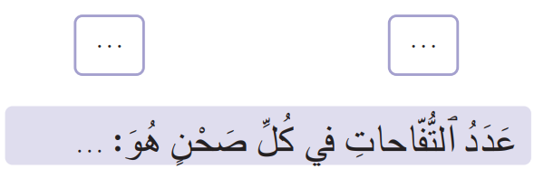
عدوا عناصر كل مجموعة واكتبوا العدد في البطاقة.
أَعُدُّ عَناصِرَ كُلِّ مَجْموعَةٍ ثُمَّ أُكْمِلُ
3
أَسْتَمِرُّ في التَّوْزيعِ حَتىّ أُكْمِلَ جَميعَ الْعَناصِرِ
2
أُوَزِّعُ الْعَناصِرَ واحِداً واحِداً في كُلَّ مَرَّةٍ
1

Slide 33
صححوا. من يقرأ عبارة الحل؟
أَعُدُّ عَناصِرَ كُلِّ مَجْموعَةٍ ثُمَّ أُكْمِلُ
3
أَسْتَمِرُّ في التَّوْزيعِ حَتىّ أُكْمِلَ جَميعَ الْعَناصِرِ
2
أُوَزِّعُ الْعَناصِرَ واحِداً واحِداً في كُلَّ مَرَّةٍ
1
3
3
3

Slide 34
(ة)خاص بالأستاذ
ممارسة موجهة
3
النشاط 1
النشاط 2
النشاط 3

Slide 35
خذو النشاط 3.

Slide 36
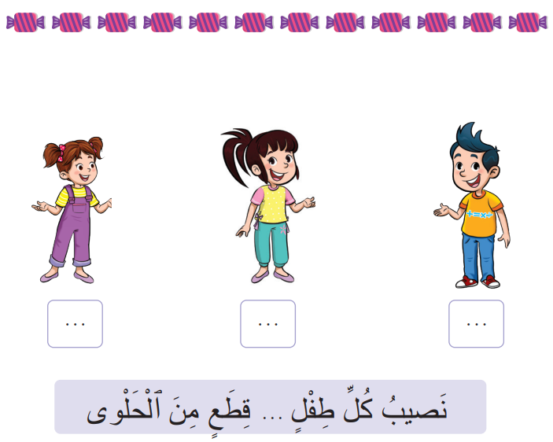
وزعوا بالتساوي واكتبوا نصيب كل طفل من قطع الحلوى.

Slide 37
صححوا. من يقوم إلى السبورة ويشرح لنا كيف توصل إلى الجواب؟
4
4
4
4

Slide 38
(ة)خاص بالأستاذ
ممارسة موجهة
3
النشاط 1
النشاط 2
النشاط 3

Slide 39
الآن خذوا الصفحة 77

Slide 40

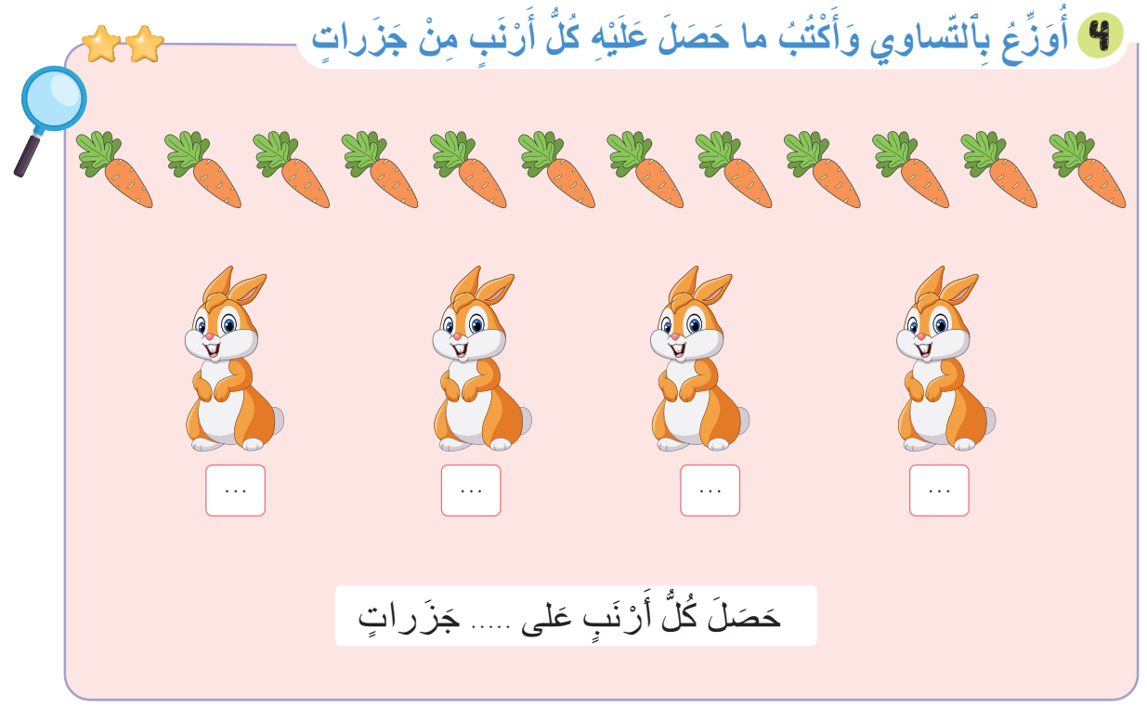

لديكم 6 دقائق لإنجاز هذا النشاط، سأمر بين الصفوف لمساعدتكم.
6

Slide 41

الآن؛ ستشتغلون في ثنائيات
كل واحد يقارن إنجازه مع زميله. تأكدوا أنكم اتبعتم الخطوات بشكل سليم.
لِنَتَذَكَّرْ

Slide 42

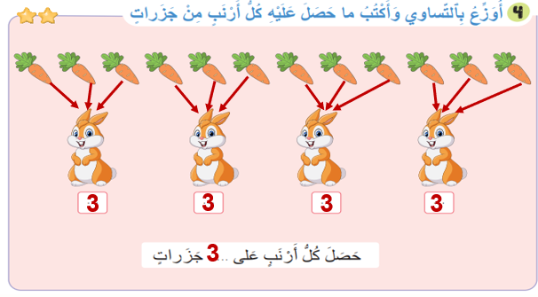
صححوا. لديكم دقيقة
1

Slide 43
(ة)خاص بالأستاذ
ممارسة مستقلة
4
أنجز بمفردي

Slide 44
على الصفحة 77 أنجزوا النشاط رقم 5 لديكم 5 دقائق.
سأمر بين الصفوف لأقدم المساعدة إليكم وأدون ملاحظاتي في كراساتكم.
5

Slide 45
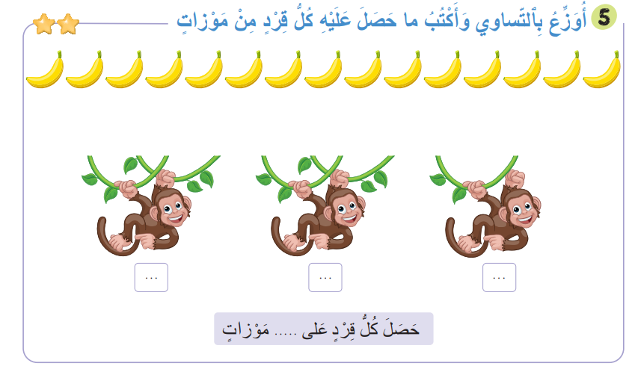
صححوا. لديكم دقيقة
1
5
5
5
5

Slide 46
(ة)خاص بالأستاذ
اختتام الدرس
5

Slide 47
انتبهوا جيدا! أكملوا في المنزل الأنشطة التي لم نقم بإنجازها في الصفحتين 76 و 77

Slide 48
إلى اللقاء. في الحصة القادمة، سنقوم بتصحيح الأنشطة المنجزة في المنزل.

Slide 49

(ة)خاص بالأستاذ
بناء على إنجازات المتعلمين خلال الممارسة المستقلة
ما تقديرك لنسبة التحكم في هدف الدرس؟
تسجل النسبة على صفحة اليوم من مذكرة الأستاذ.

